Slide 1
Первая помощь при химических ожогах
Зубко Павел
ФИВТ
ИВ-92

Slide 2
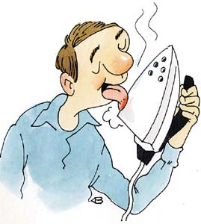
1.
Ожог — повреждение тканей организма, вызванное действием неблагоприятных факторов воздействиющих на кожу.

Slide 3
2.Классификация ожогов
термические ожоги - вызванные огнем, паром, горячими предметами, солнечными лучами, кварцем и др.;
химические ожоги- вызванные действием кислот и щелочей;
электрические ожоги - вызванные воздействием электрического тока..
I степень - эритема и отек кожи, покраснение кожи;
II степень - образование пузырей, омертвение кожи, отмирает роговой и блестящий слой эпидермиса;
III степень - некроз эпидермиса, омертвение кожи, ее глубоких слоев, мышц, тканей, частичный некроз дермы; струпья, кровотечение;
IV степень - некроз (обугливание) кожи и мягких тканей, сухожилий, костей.

Slide 4
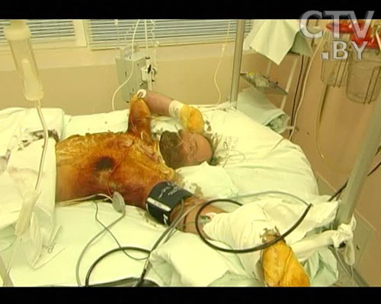
3. Химические ожоги
Признаки:
I - четко выраженное покраснение кожи, легкий отек, сопровождающийся болью и чувством жжения;
II - обширный отек, образование пузырей различной величины и формы;
III - потемнение тканей или побеления через несколько минут, часов. Кожа припухает, возникают различные боли;
IV - глубокое омертвение не только кожи, но и подкожной жировой клетчатки, мышц, связочного аппарата суставов.

Slide 5
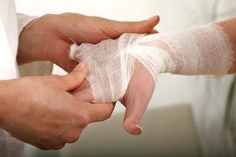
4. Перва я помощь
Оказывающий первую помощь при химических ожогах обязан:
при попадании твердых частичек химических веществ на пораженные участки тела удалить их тампоном или ватой;
немедленно промыть пораженное место большим количеством чистой холодной воды (в течение 10 - 15 мин.);
при ожоге кожи кислотой делать примочки (повязку) с раствором питьевой соды (1 чайная ложка соды на стакан воды);
при ожоге кожи щелочью делать примочки (повязку) с раствором борной кислоты (1 чайная ложка на стакан воды) или со слабым раствором уксусной кислоты (1 чайная ложка столового уксуса на стакан воды);

Slide 6
5. Первая помощь
при попадании жидкости или паров кислоты в глаза или полость рта промыть их большим количеством воды, а затем раствором питьевой соды (1/2 чайной ложки на стакан воды);
при попадании брызг или паров щелочи в глаза или полость рта промыть пораженные места большим количеством воды, а затем раствором борной кислоты (1/2 чайной ложки на стакан воды);
при попадании кислоты или щелочи в пищевод дать выпить не более 3 стаканов воды, уложить и тепло укрыть пострадавшего;
в тяжелых случаях доставить пострадавшего в медпункт или любое лечебное учреждение.

Slide 7
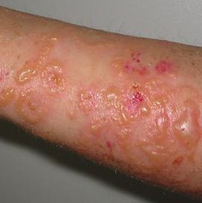
5. Первая помощь
Запрещается:
касаться руками обожженных участков тела;
смазывать мазями или присыпать порошками обожженные участки кожи и слизистых поверхностей;
вскрывать пузыри;
удалять приставшие к обожженному месту различные вещества (мастика, канифоль, смолы и др.);
срывать одежду и обувь с обожженного места.

Slide 8
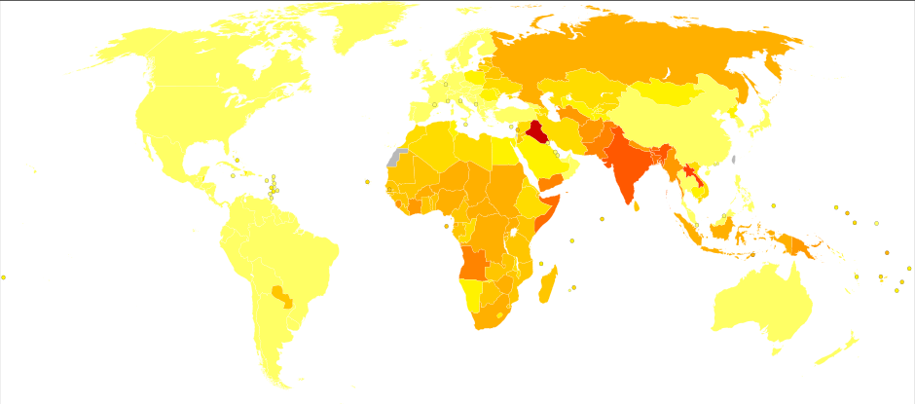
Годы жизни, скорректированные по нетрудоспособности по ожогам на 100,000 населения в 2004 году.

Slide 9
Спасибо за внимание

